Slide 1


Licence de gestion option RH A
Processus de Recrutement
Bienvenue
Notes:
Comment allez vous ?
Mise en intelligence collective et partage de représentation
Déroulement et contenu des cours
Ce qui vous a plu et marqué depuis notre dernière rencontre ?
Un point d’etonnement
Une prise de conscience

Slide 2
Cours : Le processus de recrutement
Séance 1 : Présentation du cours et introduction au processus de recrutement
Licence GRH – Université Paris 1 Panthéon-Sorbonne
28h – 7 séances de 4h

Slide 3
Notre planning => Groupe A
1) Mardi 21/10 9H - 13H Broca B108 => Panthéon
2) Mercredi 22/10 9H - 13H Broca B03
3) Jeudi 23/10 9H - 13H Broca B03
4) Vendredi 24/10 9H - 13H Broca A301
5) Mardi 4/11 9H - 13H Broca B01 => Lourcine
6) Lundi 8/12 14H -18H Broca C01=> au Panthéon jusqu’à 13H
7) Mardi 9/12 9H - 13H Lourcine Salle 201

Slide 4
Déroulé
Séance 1 : Présentation du cours et introduction au processus de recrutement (Mardi 21/10)
Séance 2 : Environnement juridique du recrutement et lutte contre les discriminations (Mercredi 22)
Séance 3 : Cooptation et marque employeur (Jeudi 23/10)
Séance 4 : L’entretien de recrutement (Vendredi 24)
Séance 5 : Digitalisation du processus de recrutement (Mardi 4/11)
Séance 6 : Le recrutement des travailleurs en situation de handicap (Lundi 8/12)
Séance 7 : L'intégration des nouveaux collaborateurs (Mardi 9/12)

Slide 5
Séance 1 – Introduction au processus de recrutement
🎯 Objectifs pédagogiques :
• Comprendre les enjeux du recrutement
• Identifier les étapes du processus de recrutement
Situer le recrutement dans la stratégie RH
📚 Contenu :
Définition et finalités du recrutement.
Étapes clés : analyse du besoin, sourcing, sélection, intégration.
Acteurs du recrutement : RH, managers, prestataires.
Typologie des recrutements : internes, externes, massifs, ciblés.
🛠️ Activité pédagogique :
Cartographie des différentes étapes du processus de recrutement
Débat sur les attentes des recruteurs et des candidats

Slide 6
Séance 2 – Environnement juridique du recrutement et lutte contre les discriminations
🎯 Objectifs pédagogiques :
Connaître les obligations légales liées au recrutement.
Identifier les risques de discrimination.
Appliquer les bonnes pratiques juridiques.
📚 Contenu :
Principes de non-discrimination (Code du travail, CNIL, Défenseur des droits).
Mentions légales dans les annonces.
RGPD et gestion des candidatures.
Sanctions et jurisprudences.
🛠️ Activité pédagogique :
Jeu des situations de discrimination

Slide 7
Séance 3 – Cooptation et Marque Employeur
🎯 Objectifs pédagogiques :
Comprendre les mécanismes de la cooptation.
Identifier les leviers de la marque employeur.
Intégrer ces outils dans une stratégie de recrutement
📚 Contenu :
Définition et fonctionnement de la cooptation.
Avantages et limites.
Marque employeur : image, réputation, communication RH.
Cas d’entreprises innovantes.
🛠️ Activité pédagogique :
Atelier : créer une politique de cooptation.
Benchmark de marques employeurs.

Slide 8
Séance 4 – L’entretien de recrutement
🎯 Objectifs pédagogiques :
Expérimenter les techniques d’entretien.
Savoir structurer un entretien.
Développer ses compétences d’évaluation.
📚 Contenu :
Préparation et conduite de l’entretien.
Grilles d’évaluation.
🛠️ Activité pédagogique :
Simulations d’entretiens par groupe de 3 : Recruteur, Candidat, Observateur

Slide 9
Séance 5 – Digitalisation du processus de recrutement (4/11)
🎯 Objectifs pédagogiques :
Explorer les outils numériques du recrutement.
Évaluer les impacts de l’IA et des algorithmes.
Comprendre les enjeux éthiques.
📚 Contenu :
ATS (Applicant Tracking System), jobboards, réseaux sociaux.
Recrutement programmatique, chatbots, entretiens vidéo différés.
IA et matching de profils.
Limites et dérives potentielles.
🛠️ Activités pédagogiques :
Classe inversée
Cartographie des outils connus à chaque étape du processus

Slide 10
Séance 6 – Le recrutement des travailleurs en situation de handicap (8/12)
🎯 Objectifs pédagogiques :
Connaître les obligations légales liées au recrutement des TH
Comprendre les enjeux liés au recrutement des TH
Connaitre les partenaires de l’emploi des TH
📚 Contenu :
Évaluer le cout du non respect de l’obligation d’emploi
Identifier comment la respecter
🛠️ Activités pédagogiques:
Classe inversée
Simulation complète du projet de recrutement d’un TH

Slide 11
Séance 7 – Intégration des nouveaux collaborateurs (9/12)
🎯 Objectifs pédagogiques :
Comprendre les enjeux stratégiques de l’intégration dans les organisations.
Identifier les étapes clés d’un processus d’intégration réussi.
Concevoir un parcours d’intégration adapté à différents contextes.
Appréhender les outils RH mobilisables pour faciliter l’intégration
📚 Contenu :
Définitions : onboarding, socialisation organisationnelle, intégration.
Enjeux RH et managériaux : fidélisation, performance, marque employeur.
Chiffres clés sur les départs précoces et les coûts associés.
🛠️ Activité pédagogique :
Classe inversée
Cartographie collective des étapes d’un onboarding idéal ou/et atelier de conception d’un parcours d’intégration en contexte.
Vidéo : Comment réussir l’intégration d’un collaborateur ? Analyse critique

Slide 12
3 contributions par groupe
✅ 4/11 = Digitalisation du processus de recrutement/ étapes de la digitalisation, les job boards, ATS, les outils d’évaluation démonstration
Zoé, Alexandre, Bryan, Noémie, Nessrin, Harini
✅ 8/12 = Le recrutement des TH / OETH/ Les différents types de handicap/ Enjeux et difficultés
Maelle, Brakissa, Siloé, Beyoncé,Tenin,Tinatine
✅ 9/12 = L’intégration des nouveaux collaborateurs : Enjeux, Risques, Les différentes étapes du processus, Benchmarking des pratiques
Elria, Elsa, Soraya, Shanela, Emeline, Clémence, Gabriéla
Notes:
Faire les groupes

Slide 13
Evaluation et préparation du travail
Jeudi => Quizz noté sur les discriminations
Vendredi => Venez avec votre CV et une annonce d’un poste RH qui vous plait au format papier (MOINS 2 points si vous oubliez)
4/11 + 8 et 9/12 = classes inversées sur les 3 dernières séances de cours (présentation notée)
Bonus de participation active & pertinente

Slide 14
Bibliographie / Ressources
Lemoine, C. (2020). Recruter sans discriminer. Dalloz.
Gavand, Alain (2025). Le grand livre du recrutement. Eyrolles
Pôle emploi : Dossiers pratiques sur le recrutement et les entretiens.
APEC : Études sur les pratiques de recrutement des cadres.
Defenseurdesdroits.fr : Ressources sur la non-discrimination à l’embauche.
LinkedIn Talent Solutions : Rapports annuels sur les tendances du recrutement digital.

Slide 15
Le processus de recrutement : introduction
Définition : Le recrutement est un processus qui vise à attirer, sélectionner et intégrer les personnes répondant aux besoins de l’organisation. Il s’inscrit dans le temps.
C’est un des processus clé de la FRH.
Il est partie prenante de nombreux thèmes sociaux : diversité, égalité F/H, emploi des seniors, des jeunes, des TH, réinsertion, lutte contre le chômage, discrimination à l’embauche.
Il est crucial pour la réputation de l’entreprise.
Il est crucial pour répondre aux besoins de compétences nécessaires au développement de l’entreprise.
Il a une dimension stratégique forte d’autant plus que certains secteurs sont recherche structurelle de talents rares => Métiers en tensions
A SAVOIR :
Vocabulaire : recrutement et embauche : quelles différences ? Quel impact ? Quels acteurs concernés ?
Notes:
Embauche : acte juridique qui formalise l’entrée du collaborateur dans l’entreprise
Recrutement préalable à l’embauche
Recrutement = phase d’évaluation
Embauche = une phase de négociation et formalisation

Slide 16
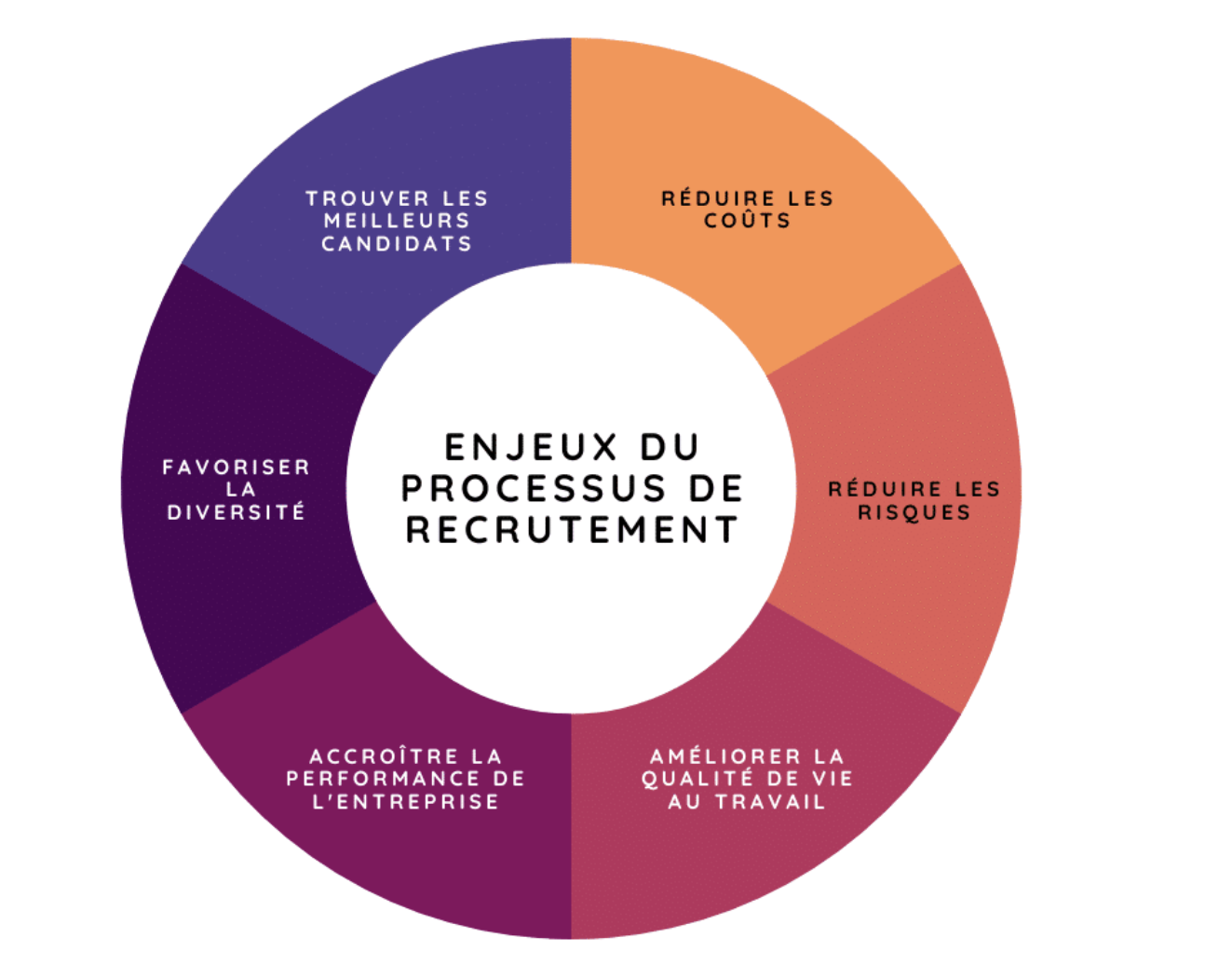
Les enjeux du recrutement pour les entreprises
Répondre à un besoin en compétences
Inscrire la politique de recrutement dans la stratégie de l’entreprise et la formaliser (GEPP)
Trouver les meilleurs candidats et favoriser la diversité
Eviter les erreurs coûteuses financièrement et humainement
Fidéliser les collaborateurs pour réduire le T/O
Valoriser l’image employeur
Notes:
Taux de rotation
Permet d’évaluer la stabilité
Trop haut ou trop bas
Nombre de départs entre le 1er le 31 décembre/ effectif moyen

Slide 17
Les différentes étapes du recrutement
Par groupe de 4 étudiants réfléchissez aux différentes étapes du recrutement du point de vue de la FRH.
Faites un schéma pour les formaliser et les expliquer au reste de la classe.

Slide 18
Débat
Par groupe de 4 étudiants préparer des arguments pour soutenir les points de vue des candidats et des recruteurs
Qu’attendent les candidats ?
Qu’attendent les recruteurs ?
4 à 5 attentes clés
Notes:
“Les recruteurs privilégient les compétences techniques avant tout.”
“La personnalité du candidat est plus importante que son diplôme.”
“Les recruteurs cherchent des profils immédiatement opérationnels.”
“Les recruteurs sont influencés par les stéréotypes et les biais.”
“Les recruteurs attendent que les candidats soient flexibles et disponibles.”
“Les recruteurs valorisent davantage l’expérience que la formation.”
“Les recruteurs veulent des candidats qui s’adaptent à la culture d’entreprise.”
“Les recruteurs ne prennent pas assez en compte les attentes des candidats.”
🔹 Attentes des candidats
“Les candidats veulent avant tout un bon salaire.”
“Les jeunes diplômés cherchent du sens dans leur travail.”
“Les candidats attendent plus de transparence dans le processus de recrutement.”
“Les candidats veulent un équilibre entre vie professionnelle et vie personnelle.”
“Les candidats sont de plus en plus exigeants avec les entreprises.”
“Les candidats veulent être considérés comme des personnes, pas comme des CV.”
“Les candidats attendent un retour rapide après l’entretien.”
“Les candidats préfèrent les entreprises qui communiquent sur leurs valeurs.”
🔹 Affirmations transversales (pour croiser les points de vue)
“Recruteurs et candidats ont des attentes de plus en plus éloignées.”
“Le recrutement est devenu un marché où les candidats choisissent autant que les recruteurs.”
“Les attentes des recruteurs et des candidats sont souvent mal exprimées.”
“Un bon recrutement repose sur une rencontre équilibrée entre les deux parties.”

Slide 19
Préparation de vos contributions par groupe
Faites un tour de table pour que :
1) chacun dise ce qu’il apprécie et aime faire dans un travail de groupe
2) chacun exprime ses irritants
Répartissez vous le travail : qui fera quoi ?
Faites un retroplanning des actions à venir.

Slide 20


